Slide 1





CHÀO MỪNG CÁC EM
ĐẾN VỚI BÀI HỌC HÔM NAY!

Slide 2

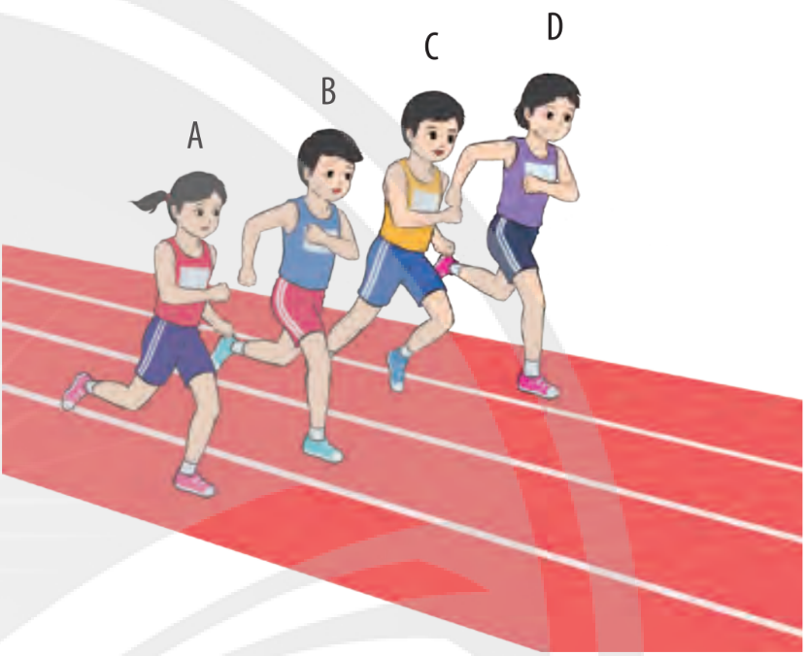

Có những cách nào để xác định được học sinh chạy nhanh nhất, chậm nhất trong một cuộc thi chạy?

Slide 3

CHỦ ĐỀ 3. TỐC ĐỘ
BÀI 8. TỐC ĐỘ CHUYỂN ĐỘNG

Slide 4

NỘI DUNG BÀI HỌC
1
Tìm hiểu ý nghĩ của tốc độ
2
Tìm hiểu công thức tính tốc độ
3
Tìm hiểu đơn vị đo tốc độ

Slide 5

1. Tốc độ
* Tìm hiểu ý nghĩa của tốc độ
Để xác định độ nhanh, chậm của mỗi học sinh trong cuộc thi chúng ta có thể:
So sánh thời gian chạy trên cùng quãng đường 60m của mỗi học sinh.
So sánh quãng đường chạy được trong cùng khoảng thời gian 1s của mỗi học sinh.

Slide 6
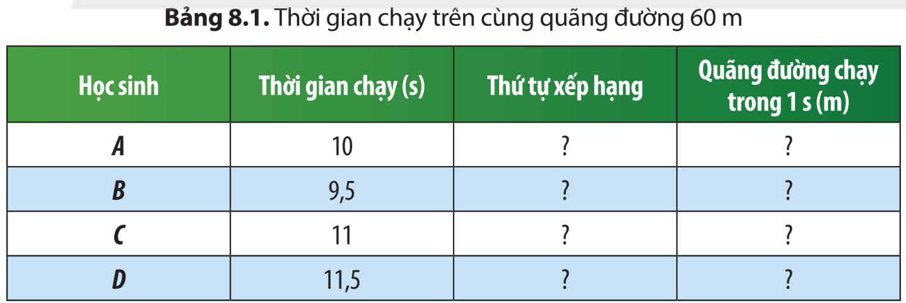
Quan sát bảng 8.1 và trả lời các câu hỏi.
Câu 1: So sánh thời gian hoàn thành cuộc thi của từng học sinh, hãy ghi kết quả xếp hạng theo mẫu Bảng 8.1.
Câu 2: Có thể tính quãng đường chạy được trong 1s của mỗi học sinh bằng cách nào? Thứ tự xếp hạng liên hệ thế nào với quãng đường chạy được trong 1s của mỗi học sinh?

Slide 7

Câu 1:
Học sinh | Thời gian chạy bộ (s) | Thứ tự xếp hạng
A | 10 | 2
B | 9,5 | 1
C | 11 | 3
D | 11,5 | 4

Slide 8
Câu 2: Có thể tính quãng đường chạy được trong 1s của mỗi học sinh bằng cách lấy quãng đường chạy được (60m) chia cho thời gian chạy quãng đường đó.
Học sinh | Thời gian chạy bộ (s) | Thứ tự xếp hạng | Quãng đường chạy trong 1 s (m)
A | 10 | 2 | 6
B | 9,5 | 1 | 6,3
C | 11 | 3 | 5,5
D | 11,5 | 4 | 5,2
Thứ tự xếp hạng càng cao, quãng đường chạy được trong 1s càng xa và ngược lại.

Slide 9


KẾT LUẬN
Tốc độ là đại lượng cho biết mức độ nhanh hay chậm của chuyển động.

Slide 10


Luyện tập
Hoàn thành các câu sau:
a) Trên cùng một quãng đường, nếu thời gian chuyển động (1) .…. hơn thì chuyển động đó nhanh hơn.
b) Trong cùng một khoảng thời gian, nếu quãng đường chuyển động (2) . … . hơn thì chuyển động đó nhanh hơn.
c) Chuyển động nào có quãng đường đi được trong mỗi giây (3) .…. hơn thì chuyển động đó nhanh hơn.
nhỏ
lớn
lớn

Slide 11
1. Tốc độ
* Tìm hiểu công thức tính tốc độ.
Để tính tốc độ ta cần:
Xác định quãng đường vật đi được
Xác định thời gian vật đi hết quãng đường đó.

Slide 12
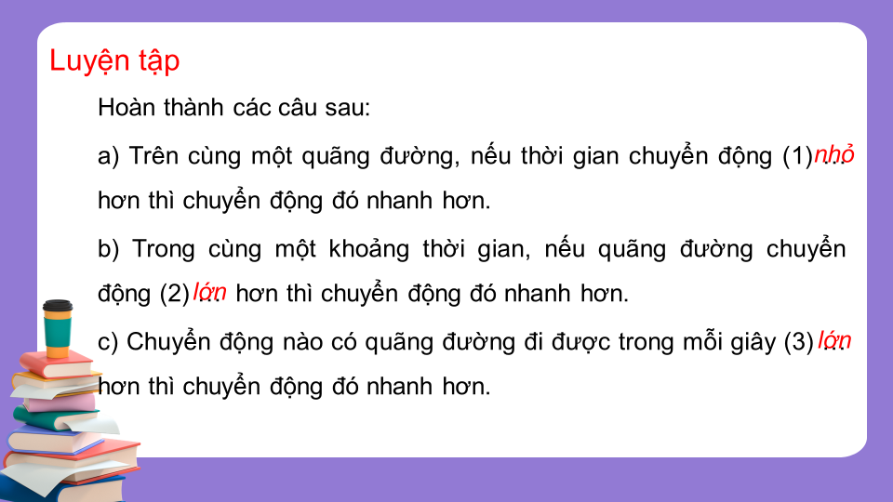
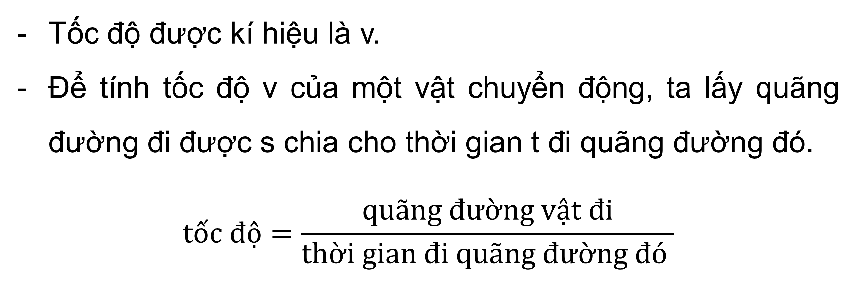
Công thức tính tốc độ
Tốc độ được kí hiệu là v.
Để tính tốc độ v của một vật chuyển động, ta lấy quãng đường đi được s chia cho thời gian t đi quãng đường đó.
$$tốc độ=\frac{quãng đường vật đi}{thời gian đi quãng đường đó }$$

Slide 13
Câu 3: Trình bày cách tính tốc độ của người đi xe đạp trong Hình 8.1.
Cách tính tốc độ của người đi xe đạp trong Hình 8.1:
Xác định quãng đường chuyển động của người đi xe đạp từ A đến B:
s = 30 m
Xác định thời gian chuyển động của người đi xe đạp từ A đến B:
t = t_{B} – t_{A} = 10 – 0 = 10 s
Xác định quãng đường người đi xe đạp đi được trong 1s:
s : t = 30 : 10 = 3 m.
⇒Tốc độ của người đi xe đạp: 3 m/s.

Slide 14
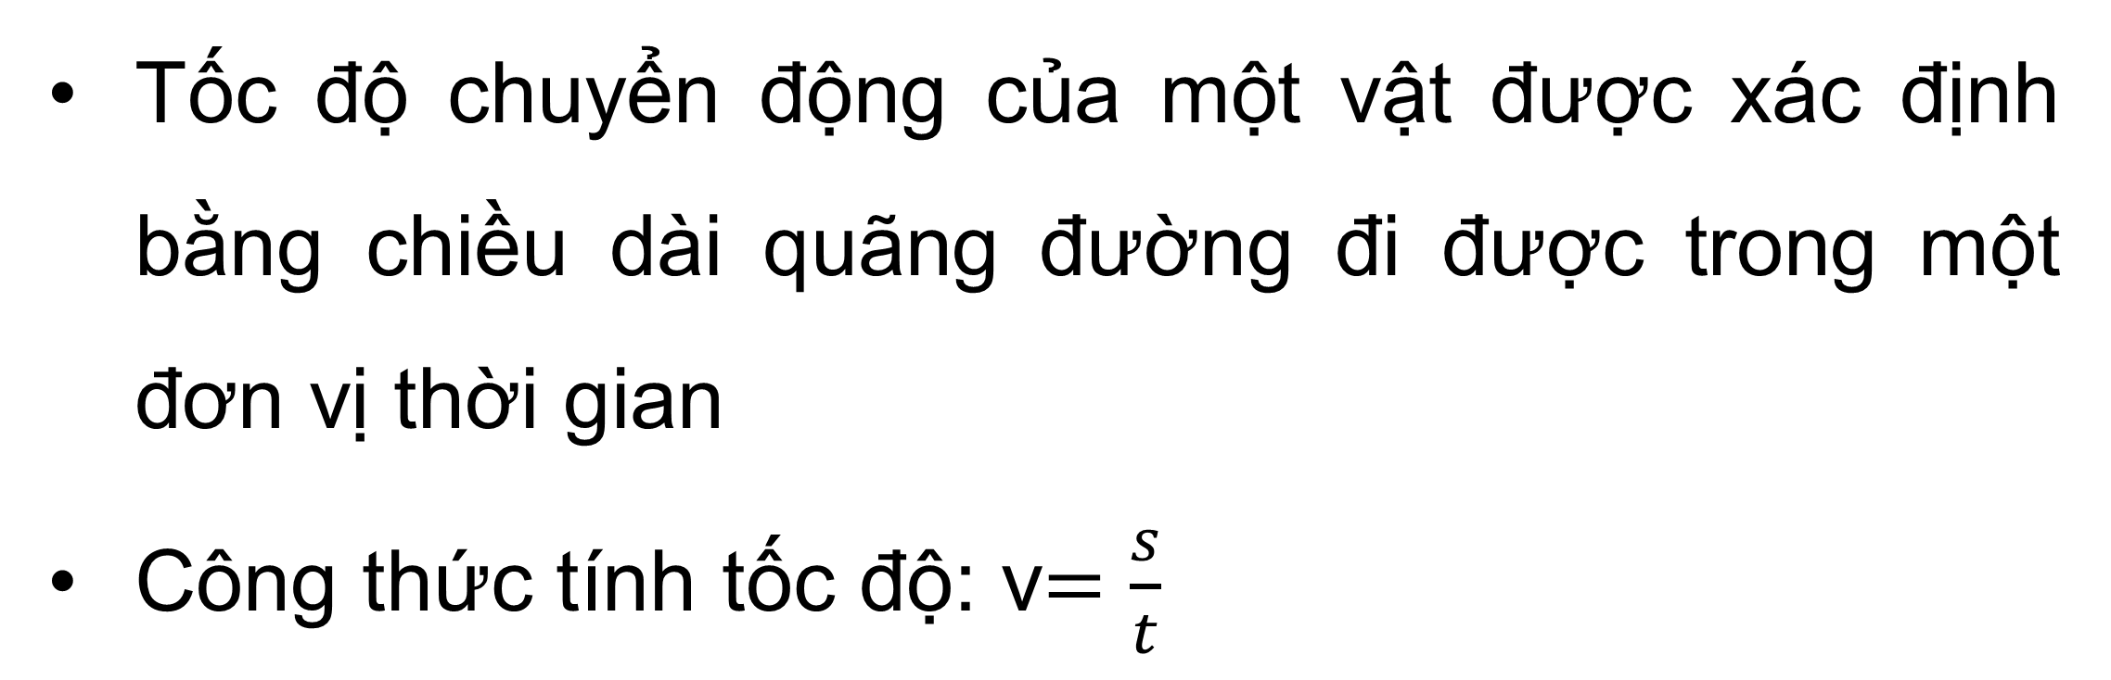
KẾT LUẬN
Tốc độ chuyển động của một vật được xác định bằng chiều dài quãng đường đi được trong một đơn vị thời gian
Công thức tính tốc độ: v$=\frac{s}{t}$

Slide 15

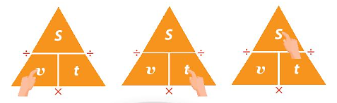

Cách nhớ các công thức liên quan đến tốc độ qua các hình sau:

Slide 16
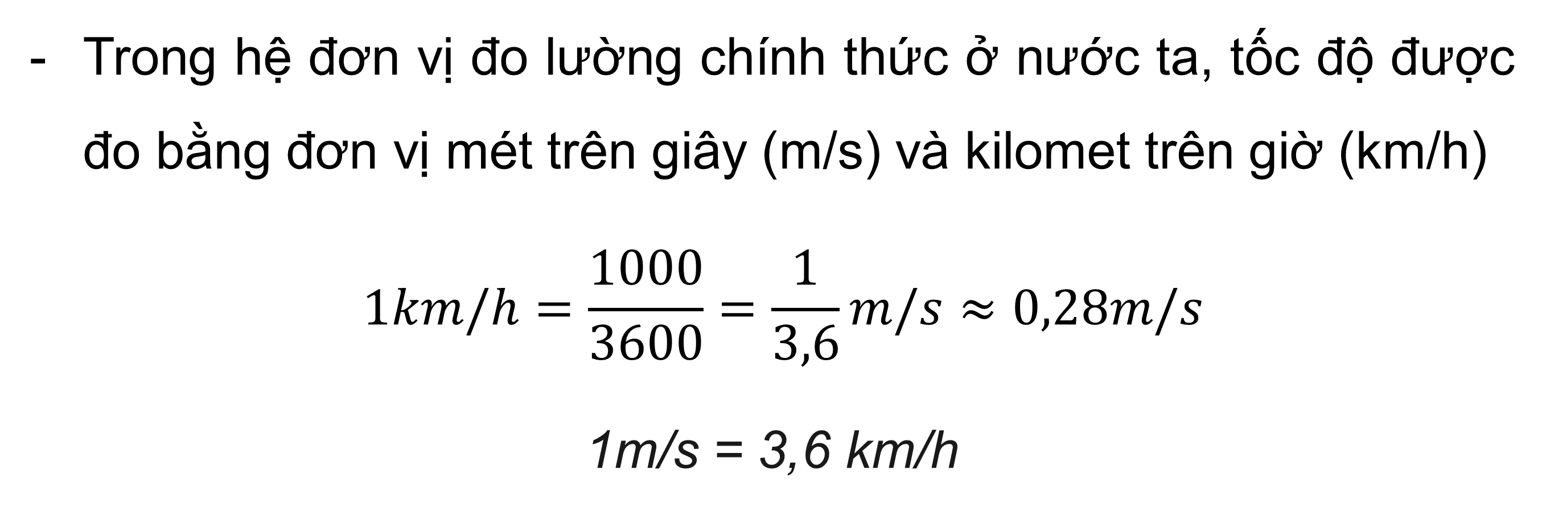
2. Đơn vị tốc độ
* Tìm hiểu đơn vị đo tốc độ.
Trong hệ đơn vị đo lường chính thức ở nước ta, tốc độ được đo bằng đơn vị mét trên giây (m/s) và kilomet trên giờ (km/h)
$$1km/h=\frac{1000}{3600}=\frac{1}{3,6}m/s≈0,28m/s$$
1m/s = 3,6 km/h

Slide 17
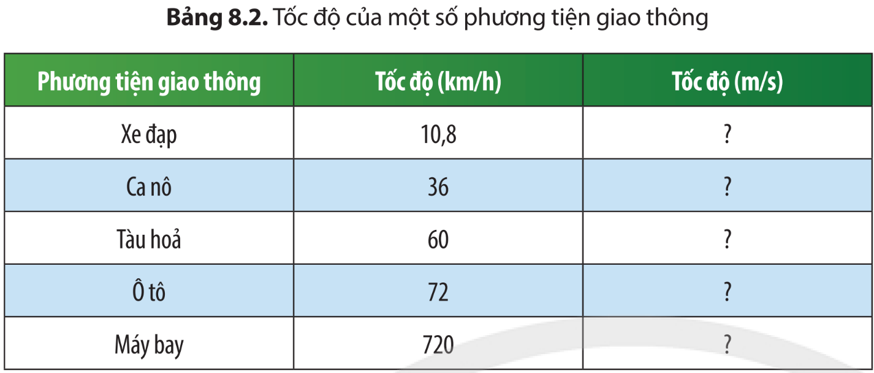
Đổi tốc độ của các phương tiện giao thông trong Bảng 8.2 ra đơn vị m/s.

Slide 18
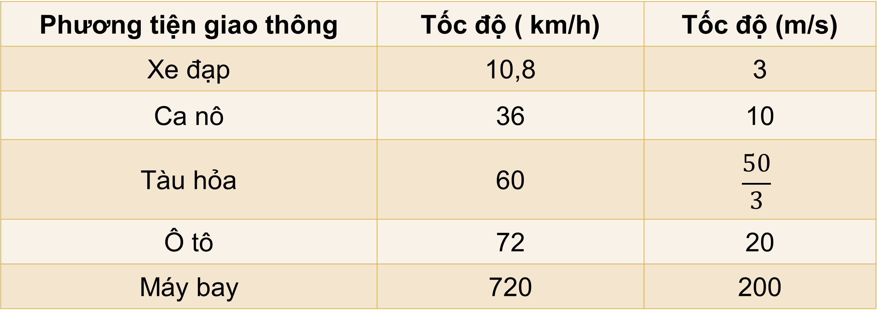
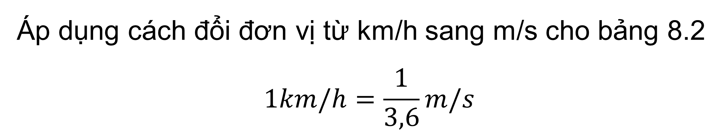
Áp dụng cách đổi đơn vị từ km/h sang m/s cho bảng 8.2
$$1km/h=\frac{1}{3,6}m/s$$
Phương tiện giao thông | Tốc độ ( km/h) | Tốc độ (m/s)
Xe đạp | 10,8 | 3
Ca nô | 36 | 10
Tàu hỏa | 60 | $$\frac{50}{3}$$
Ô tô | 72 | 20
Máy bay | 720 | 200

Slide 19
KẾT LUẬN
Trong hệ đơn vị đo lường chính thức ở nước ta, đơn vị tốc độ là mét trên giây (m/s) và kilômét trên giờ (km/h).
Ngoài ra, tốc độ còn có thể đo bằng các đơn vị khác như: mét trên phút (m/min), xentimét trên giây (cm/s), milimét trên giây (mm/s),....

Slide 20



Vì sao ngoài đơn vị m/s, trong thực tế người ta còn dùng các đơn vị tốc độ khác?
Nêu ví dụ minh họa.

Slide 21


Câu trả lời:
Ngoài đơn vị m/s, trong thực tế để thuận tiện cho việc nghiên cứu chuyển động của các sự vật, hiện tượng người ta sẽ sử dụng các đơn vị đo tốc độ thích hợp.

Slide 22

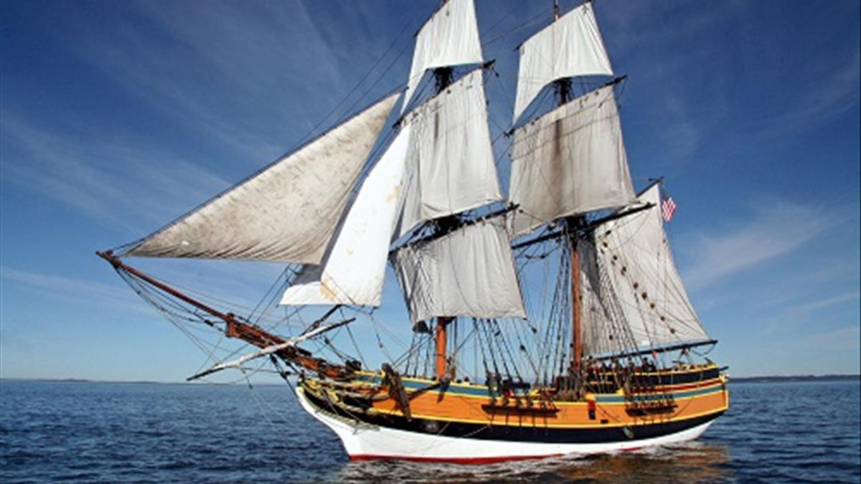
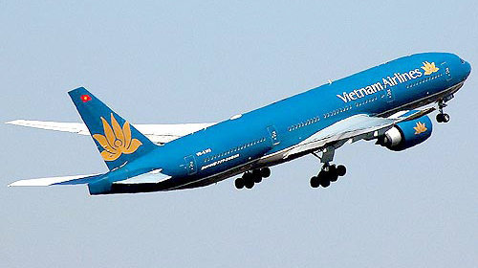
Ví dụ:
Đơn vị mm/ngày
Đơn vị hải lý/giờ
(hải lý đo khoảng cách trên biển)
Đơn vị km/s

Slide 23


LUYỆN TẬP
Câu 1. Công thức tính vận tốc là:
A.
B.
C.
D.
B.

Slide 24
Câu 2. Đơn vị nào sau đây không phải là đơn vị của vận tốc ?
C. kg/m³
A. m/s
B. km/h.
C. kg/m³
D. m/phút

Slide 25
Câu 3. Một ô tô đi hết quãng đường 40 km trong 30 phút.
Vận tốc của ô tô là bao nhiêu?
A. v = 40 km/h.
B. v = 60 km/h.
C. v = 80 km/h.
D. v = 100 km/h.
C. v = 80 km/h.

Slide 26

Câu 4. Vận tốc của một ô tô là 36 km/h. Điều đó cho biết gì ?
A. Ô tô chuyển động được 36 km.
B. Ô tô chuyển động trong 1 giờ.
C. Mỗi giờ ô tô đi được 36 km.
C. Mỗi giờ ô tô đi được 36 km.
D. Ô tô đi 1km trong 36 giờ.

Slide 27


Câu 5 : Để biết một vật chạy nhanh hay chạy chậm ta căn cứ vào:
A. vật chuyển động.
B. quãng đường vật chạy trong một khoảng thời gian nhất định.
B. quãng đường vật chạy trong một khoảng thời gian nhất định.
C. quãng đường chuyển động.
D. thời gian chuyển động.

Slide 28


VẬN DỤNG
Bài 1. Nêu ý nghĩa của tốc kế
Câu trả lời: Tốc kế cho biết mức độ nhanh hay chậm của một chuyển động.

Slide 29
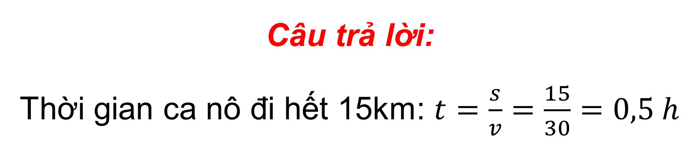
Bài 2. Một ca nô chuyển động trên sống với tốc độ không đổi 30km/h. Tính thời gian ca nô đi được quãng đường 15km.
Câu trả lời:
Thời gian ca nô đi hết 15km: $t=\frac{s}{v}=\frac{15}{30}=0,5 h$

Slide 30
Bài 3. Một người đi xe đạp xuống một cái dốc dài 120m hết 30s. Khi hết dốc, xe lăn tiếp một quãng đường nằm ngang dài 60m trong 24s rồi dừng lại. Tính tốc độ trung bình của xe trên quãng đường dốc, quãng đường nằm ngang và trên cả hai quãng đường.

Slide 31

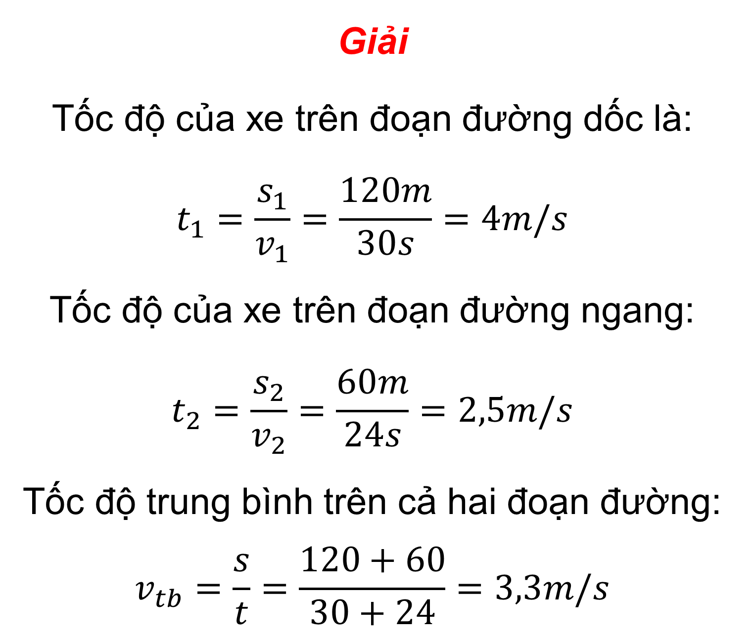
Giải
Tốc độ của xe trên đoạn đường dốc là:
$$t_{1}=\frac{s_{1}}{v_{1}}=\frac{120m}{30s}=4m/s$$
Tốc độ của xe trên đoạn đường ngang:
$$t_{2}=\frac{s_{2}}{v_{2}}=\frac{60m}{24s}=2,5m/s$$
Tốc độ trung bình trên cả hai đoạn đường:
$$v_{tb}=\frac{s}{t}=\frac{120+60}{30+24}=3,3m/s$$
Tóm tắt:
s₁=120m
s₂=60m
t₁=30s
t₂=24s
---------
v_{tb1}=?
v_{tb2}=?
v_{tb} =?

Slide 32

HƯỚNG DẪN VỀ NHÀ
1
2
3
Ôn tập và ghi nhớ kiến thức đã học
Hoàn thành bài tập SGK
Tìm hiểu trước nội dung
Bài 9. Đồ thị quãng đường - thời gian.

Slide 33
CẢM ƠN CÁC EM ĐÃ LẮNG NGHE BÀI GIẢNG!

